Slide 1

Como se cadastrar no CADSUF?

Slide 2
Diego Gomes Forero
Graduado em Administração de Empresas – UFAM
Pós Graduado em Aministração Pública – CIESA
Administrador lotado na Coordenação de Cadastro – COCAD

Slide 3
Cadastros no CADSUF
Qual a legislação?
Pra que se cadastrar?
A documentação exigida?
Quais etapas?
Preenchimento.
Principais erros no preenchimento.
Prazo para análise e correções.
Dúvidas.

Slide 4
Qual a legislação do cadastro?
Resolução 38/2017 – CA SUFRAMA – Disponível no site da Suframa, área de Cadastro, aba Legislação.
www.gov.br/suframa/pt-br/sistemas/cadsuf/legislacao

Slide 5
Documentação exigida?
I - Ato constitutivo e alterações consolidadas;
II - Comprovante de constituição dos administradores
III - Comprovante de domicílio;
IV - CNPJ;
V - Inscrição cadastral ativa estadual e municipal, quando exigível;
VI – CND Receita Federal;
VII – CND FGTS;
VIII - Procuração, nas hipóteses de representação e documento de identificação de outorgantes e outorgados.
Obs.: As pessoas jurídicas de direito público

Slide 6
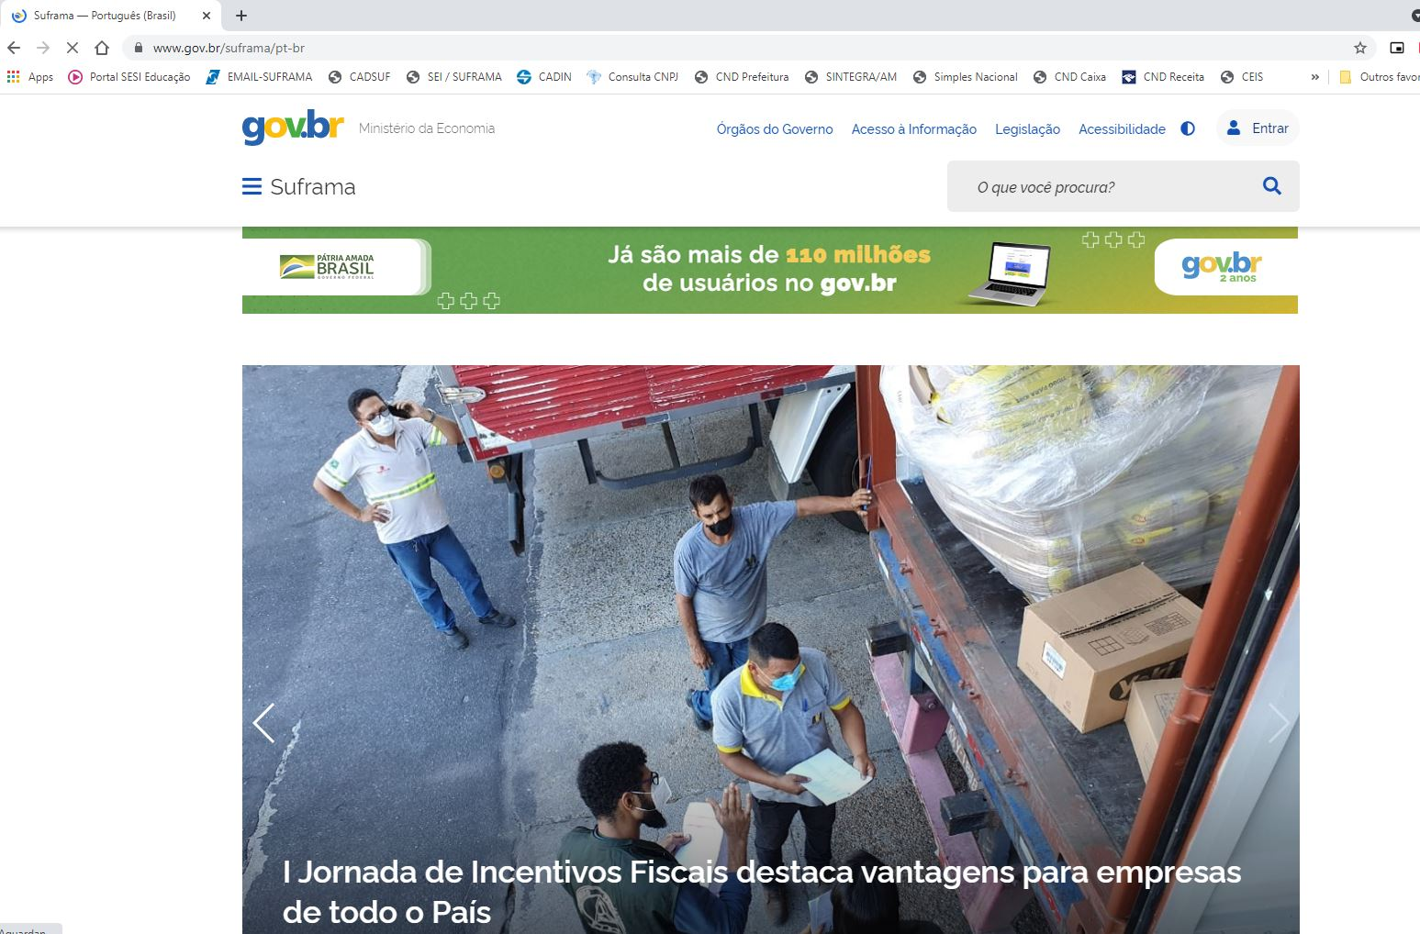
https://www.gov.br/suframa/pt-br

Slide 7
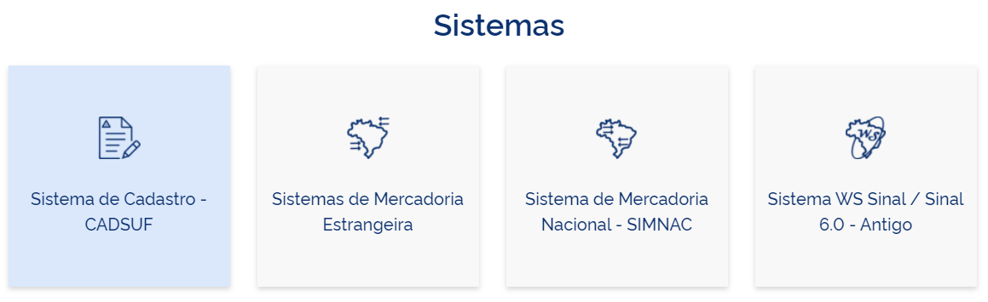

Slide 8
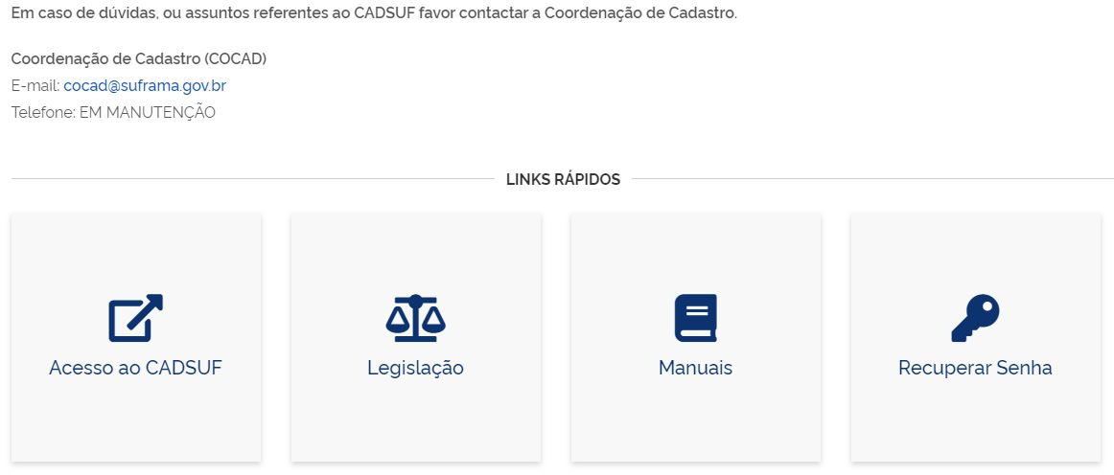

Slide 9
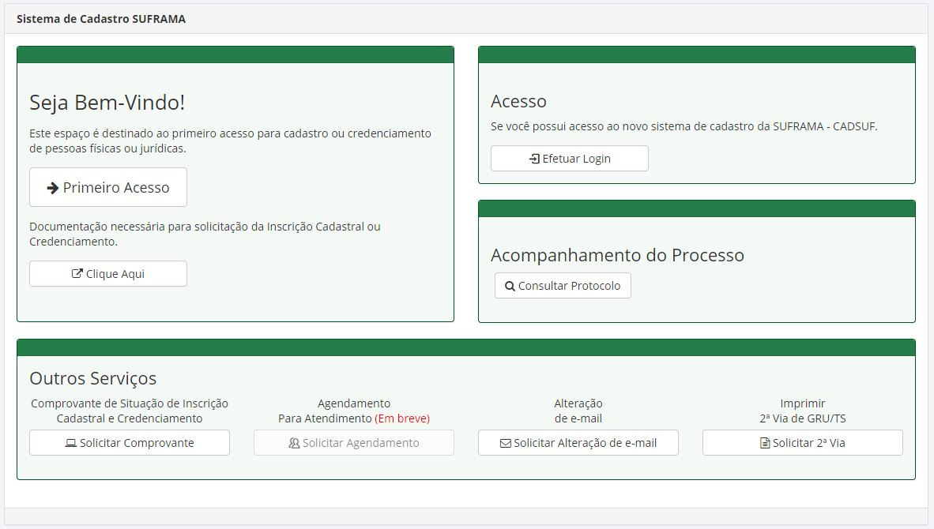
https://www4.suframa.gov.br/cadsuf/#/menu-externo

Slide 10
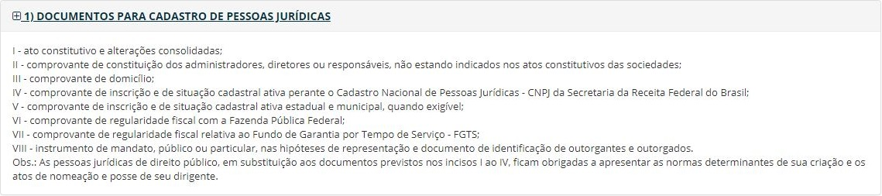
Lista de documentos exigidos

Slide 11
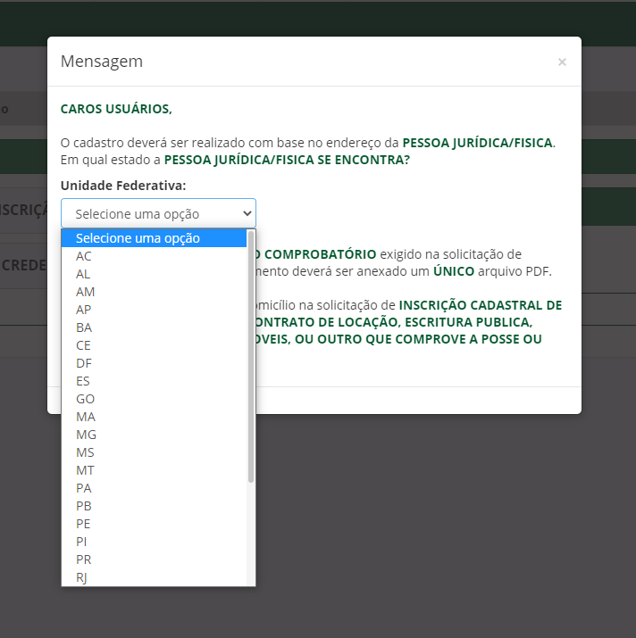

Slide 12
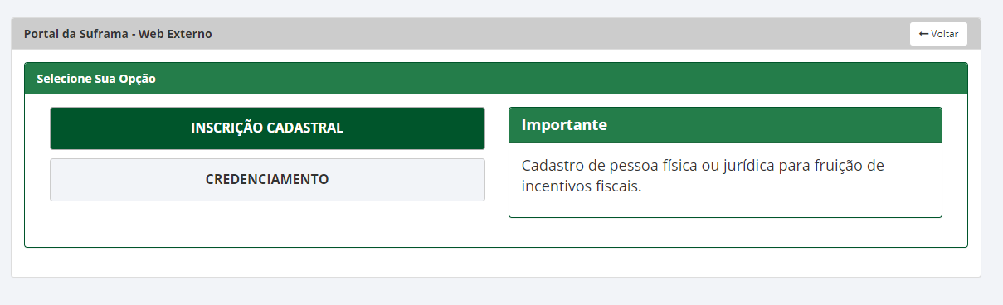

Slide 13
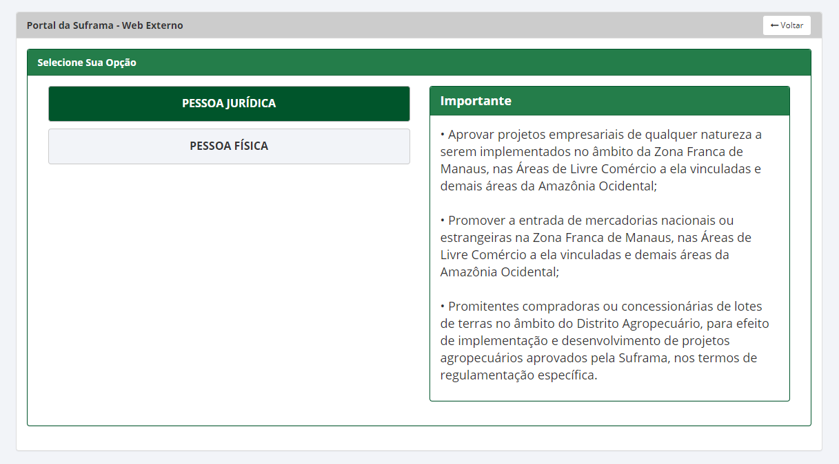

Slide 14
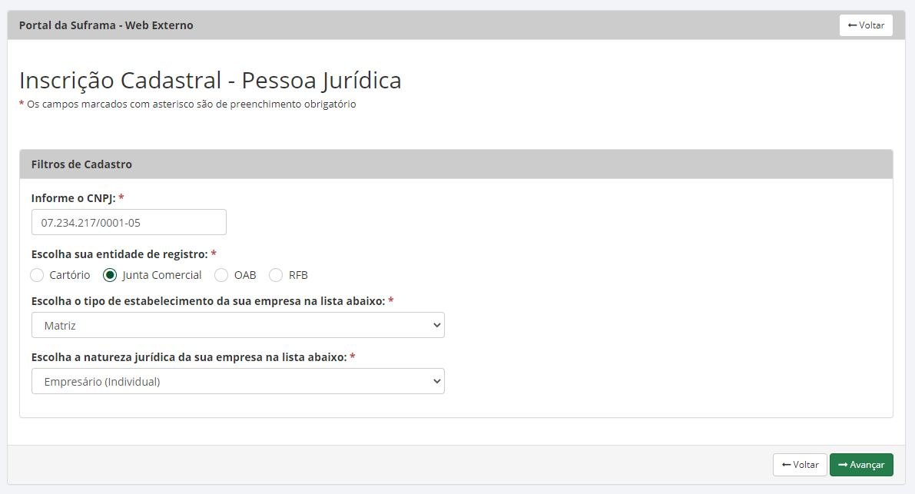

Slide 15
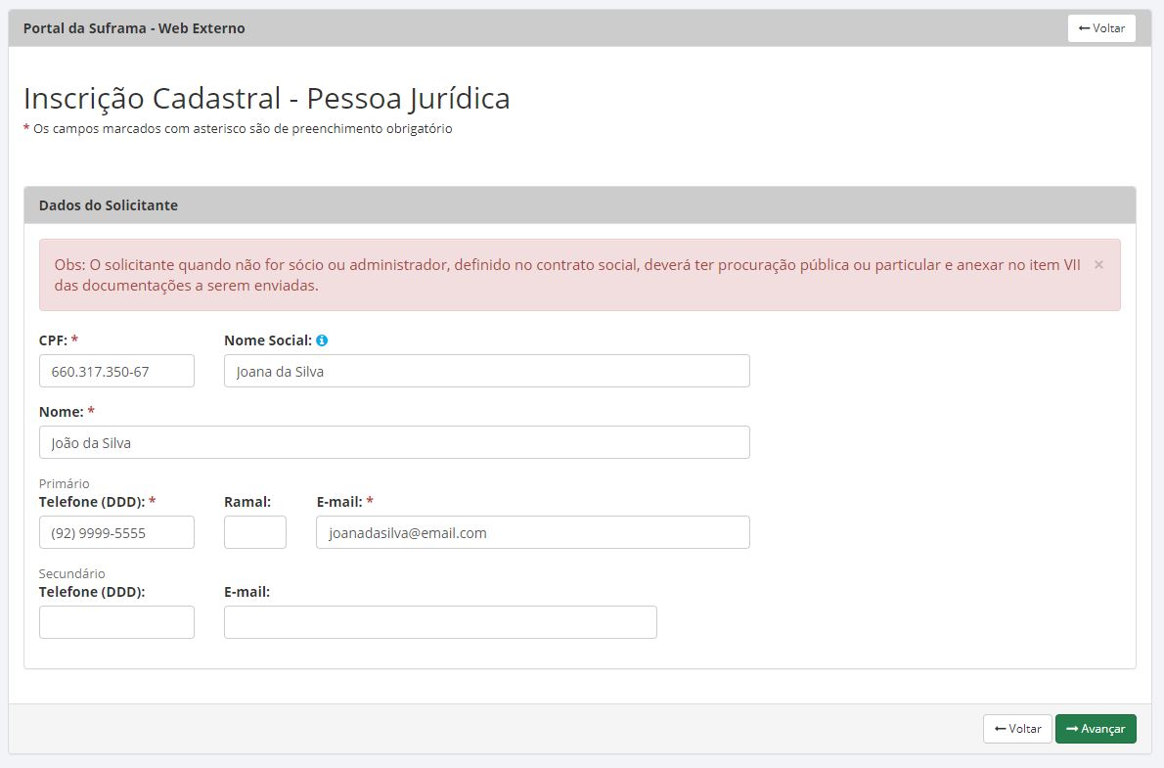

Slide 16
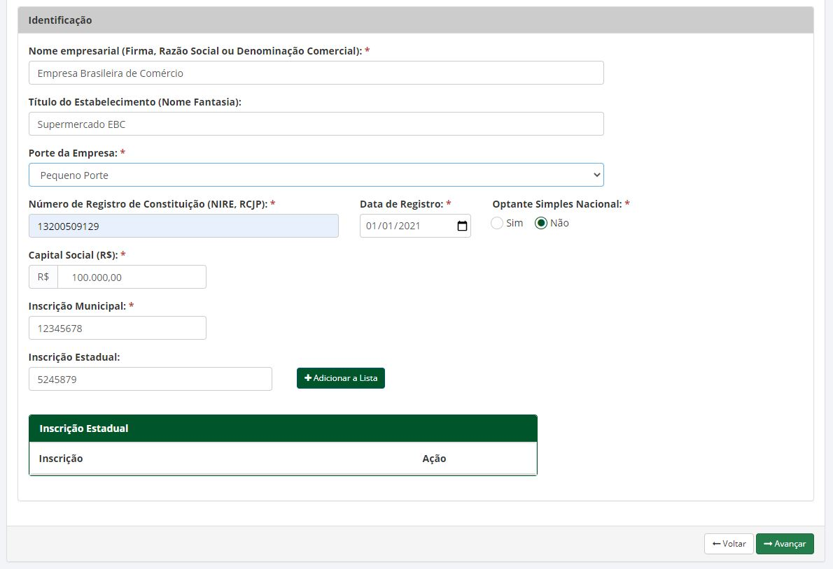

Slide 17
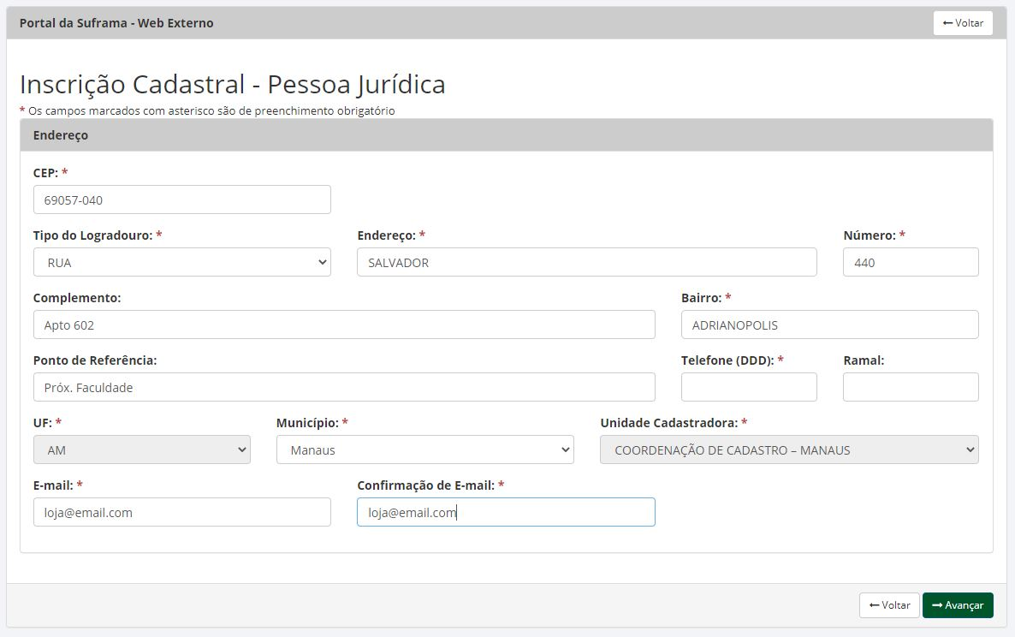

Slide 18
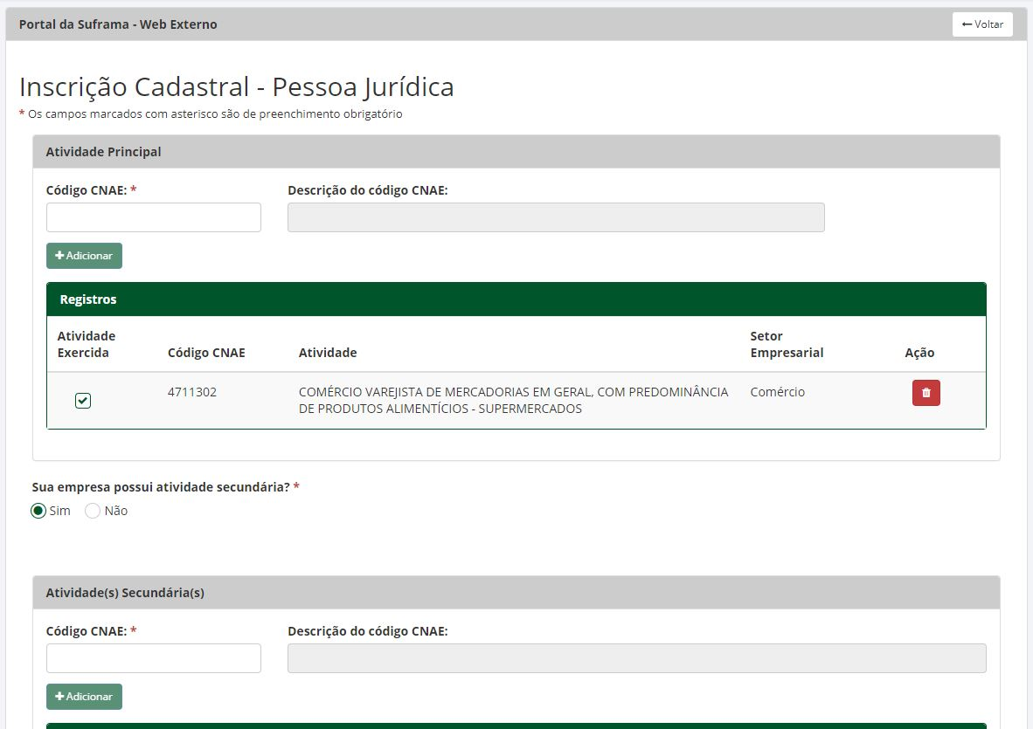

Slide 19
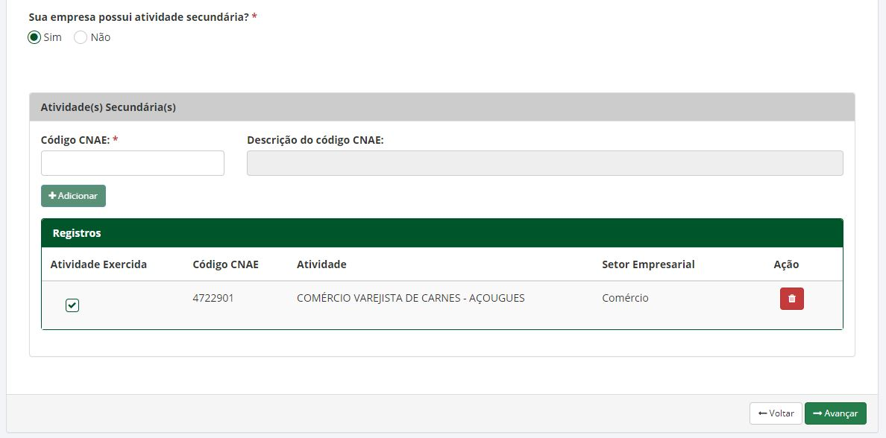

Slide 20
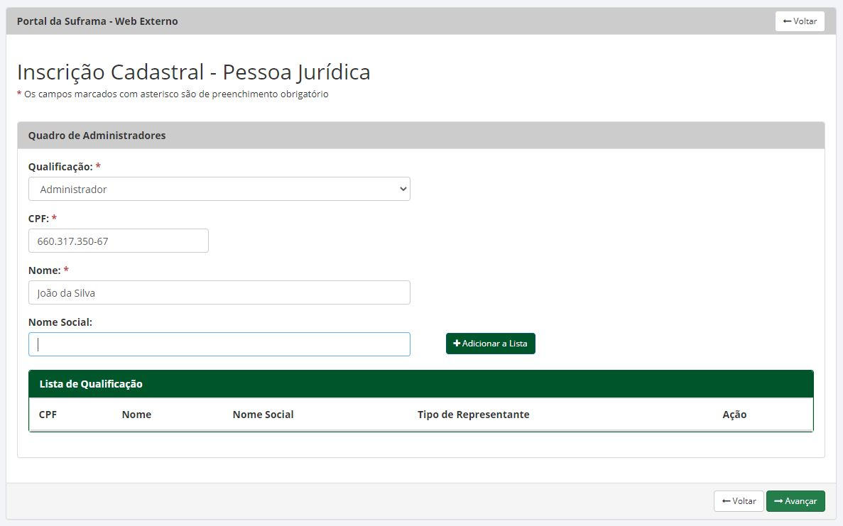

Slide 21
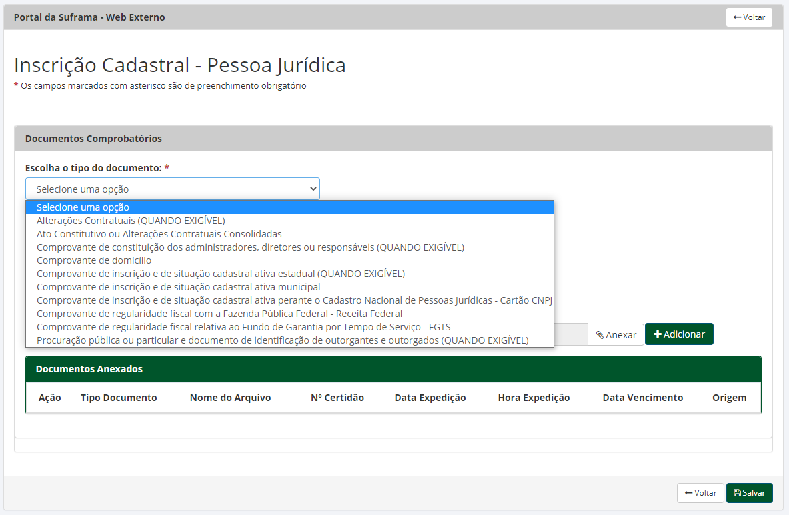

Slide 22
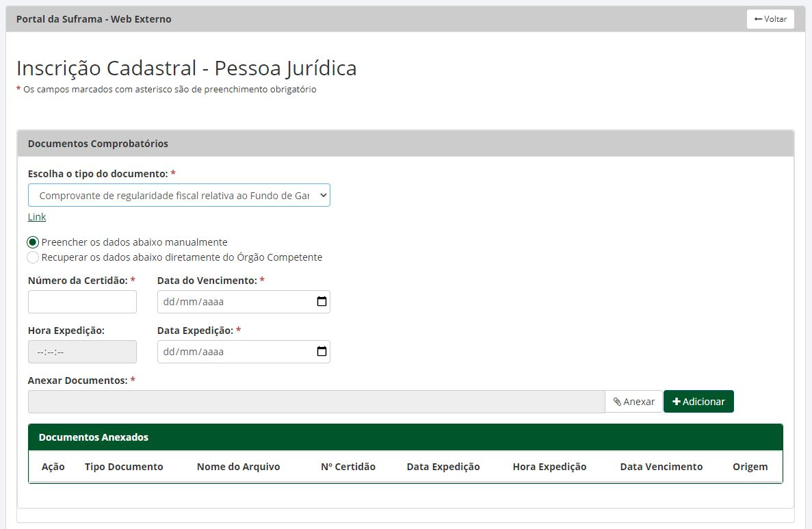

Slide 23
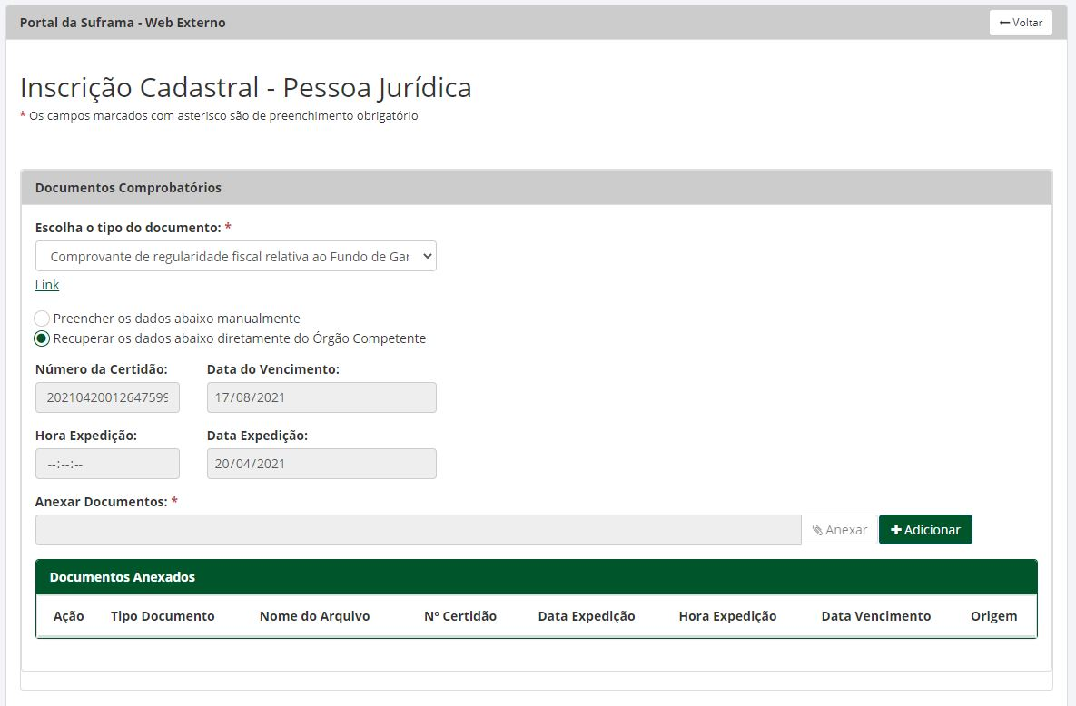
CND FGTS integração

Slide 24
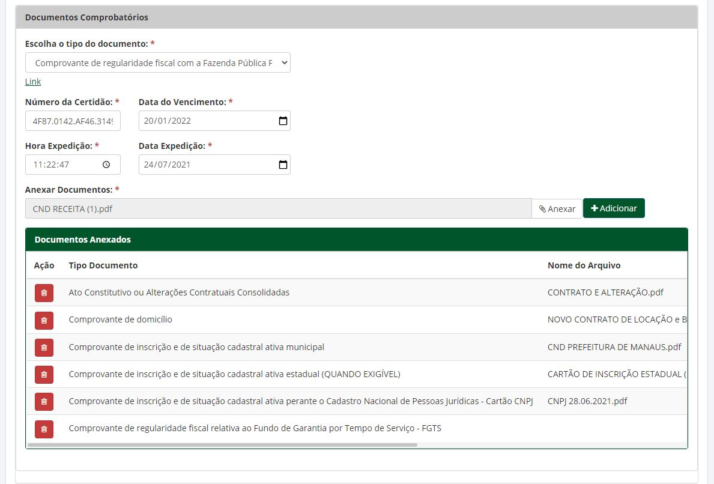

Slide 25
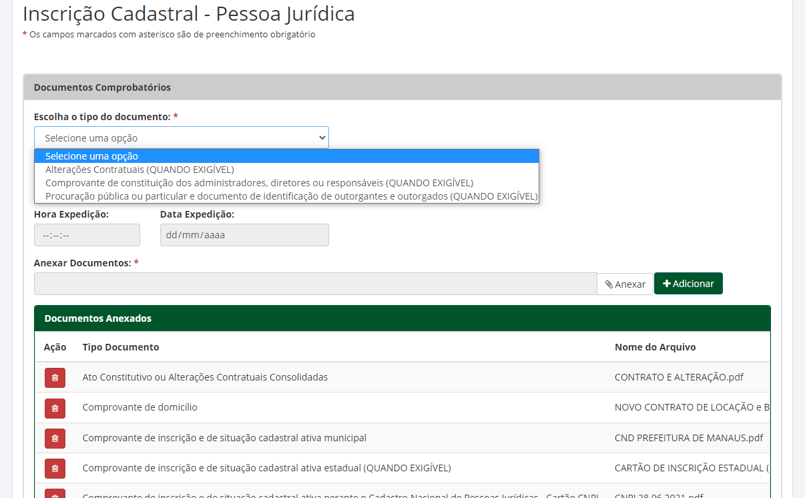

Slide 26
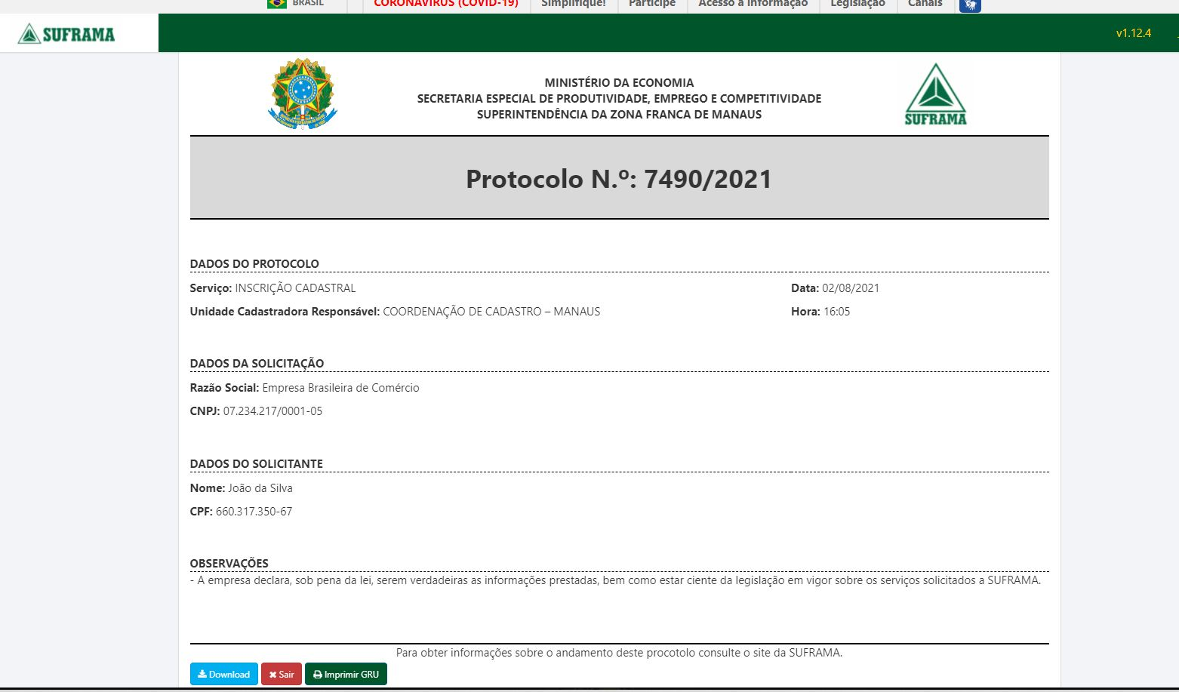

Slide 28
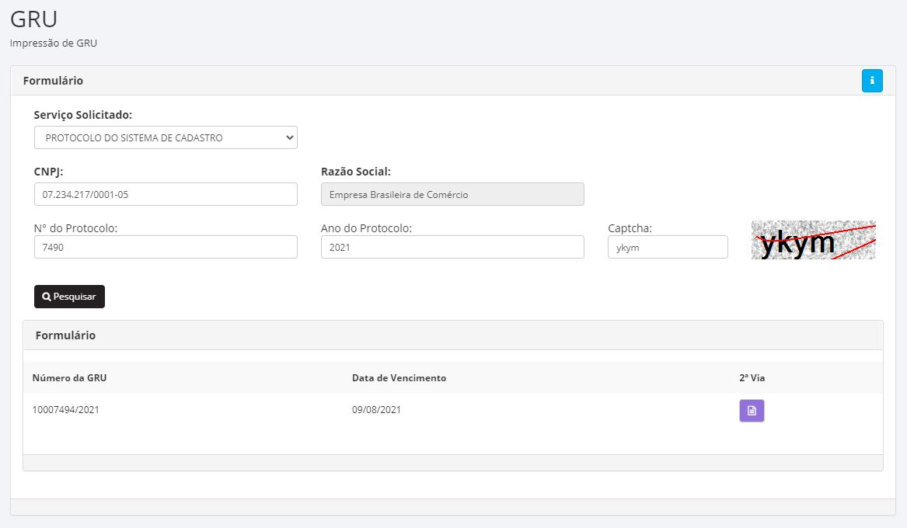

Slide 29
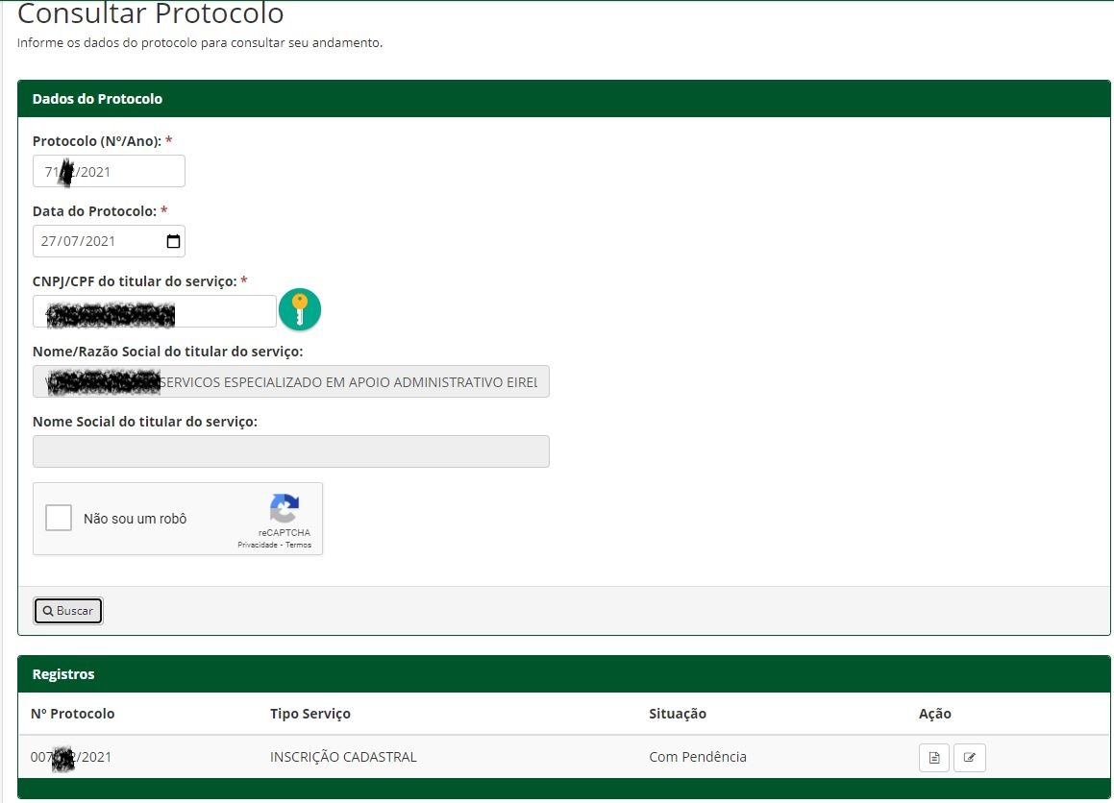

Slide 30
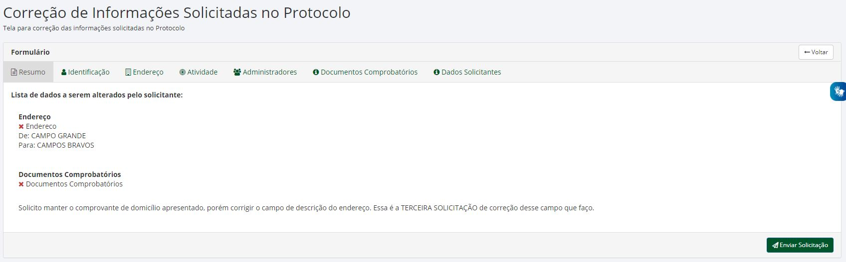

Slide 31
Principais erros
Erro no preenchimento do Porte da Empresa e Simples Nacional
Ausência de procuração
Na atualização cadastral, documentos com Razão social desatualizados
Comprovante de domicílio

Slide 32
Comprovante de domicílio
Conta água, luz, telefone, etc.;
Imóvel alugado/ cedido (BCI);
Imóvel de herança;

Slide 33
Prazos
Pagamento GRU – 5 dias úteis
Compensação da GRU – 1 dia útil
Início da análise – Até 2 dias úteis
Pendência – 30 dias úteis
Recurso – 10 dias corridos

Slide 34
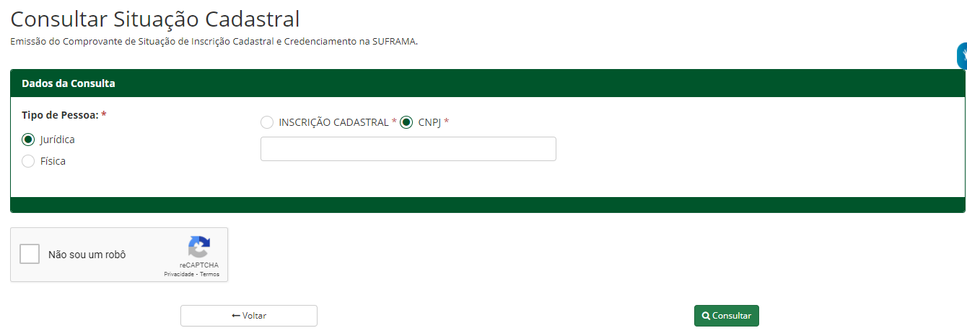

Slide 35
Qual a legislação?
Pra que se cadastrar?
A documentação exigida?
Quais etapas?
Preenchimento.
Principais erros no preenchimento.
Prazo para análise e correções.
Dúvidas.

Slide 36
Muito obrigado!!
Diego Forero
cocad@suframa.gov.br

